Slide 1
Изпращаме Ви насоки за да създадете презентация на тема „Представяне на класа“. Имената може да са вашите, може и да не са – случайни имена и оценки. Тези насоки са по стара версия, но Вие лесно ще се ориентирате с вашата по-нова версия на компютъра Ви. Другата седмица ще Ви дадем насоки за същата презентация. Тогава ще Ви пишем къде да ги изпратите за да ги видим.
Разгледайте този урок в Уча се и направете теста. Заснемете екрана с вашето име и сложете снимката във вашата презентация.
Тези, които не могат да работят с Уча се по някаква причина, да не се притесняват.
https://ucha.se/watch/8974/izpolzvane-na-diagrami-grafiki-grafichni-shemi-i-tablitsi-v-prezentatsia/urok/28953

Slide 2
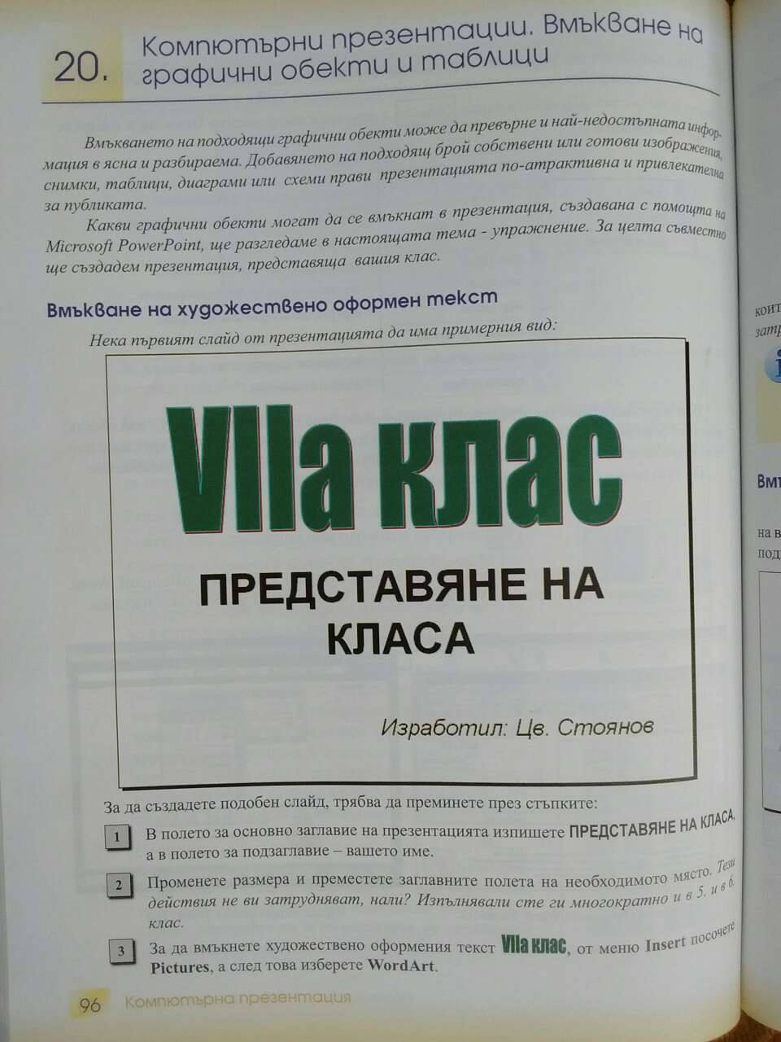
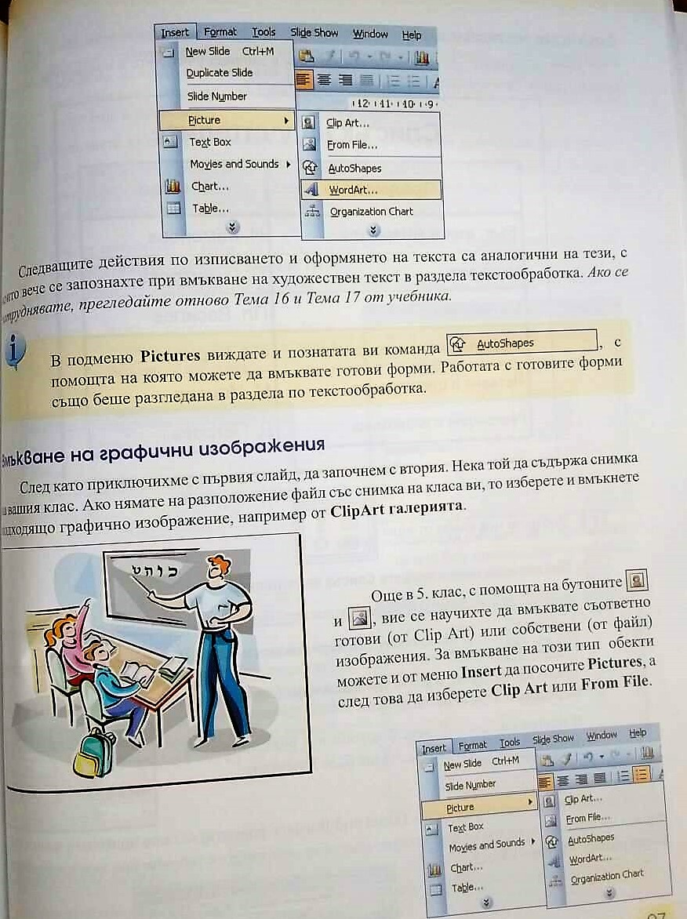

Slide 3
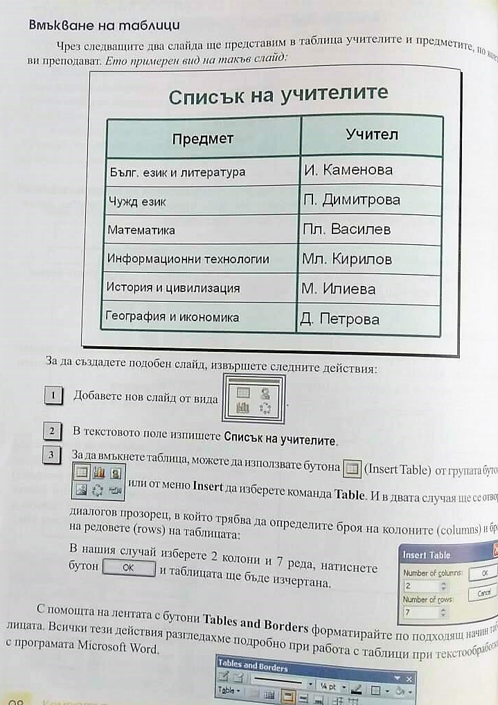
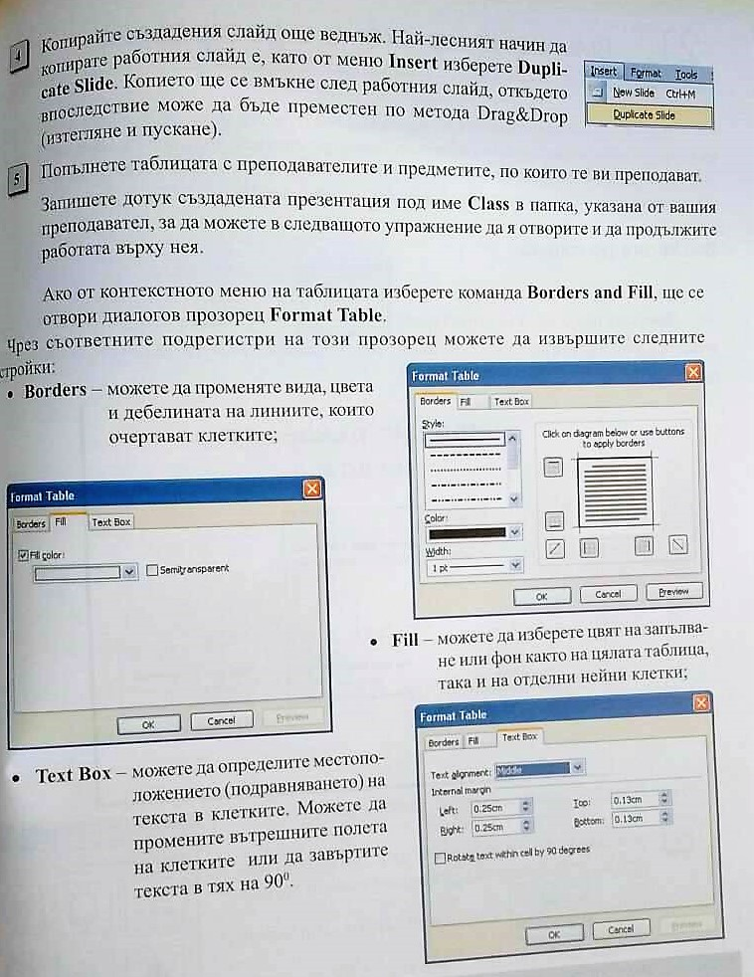

Slide 4
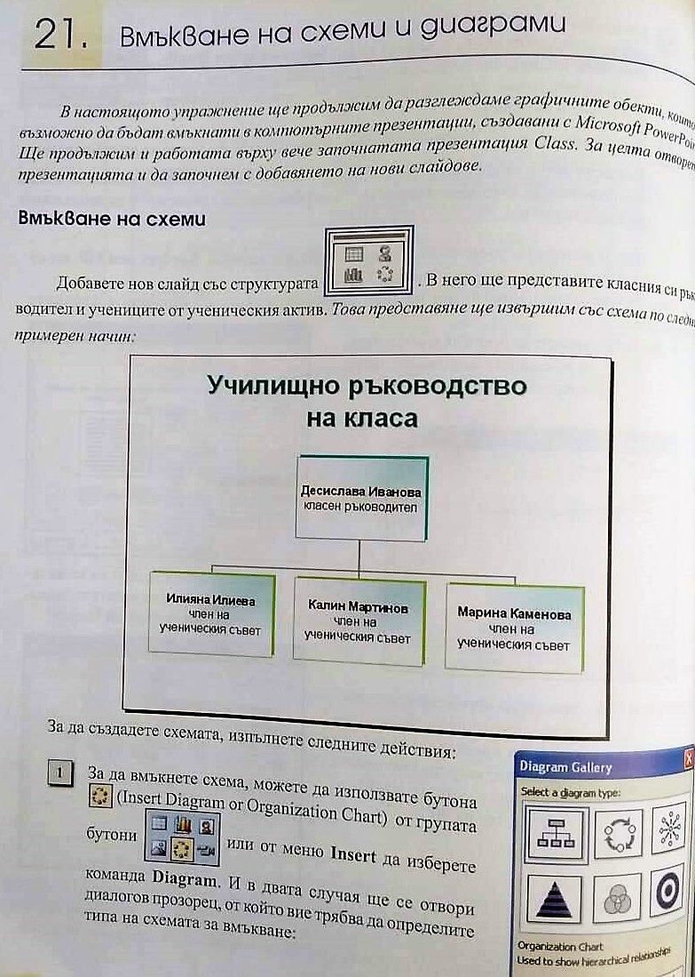
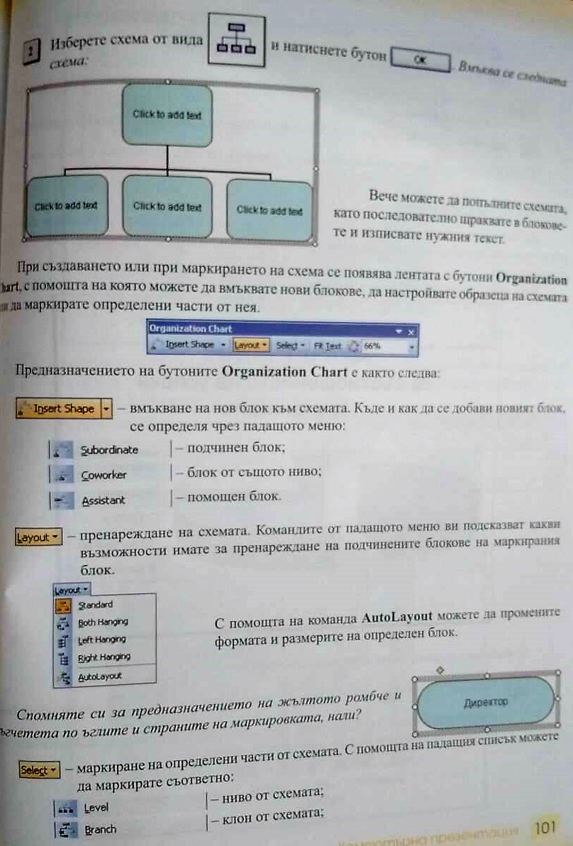

Slide 5
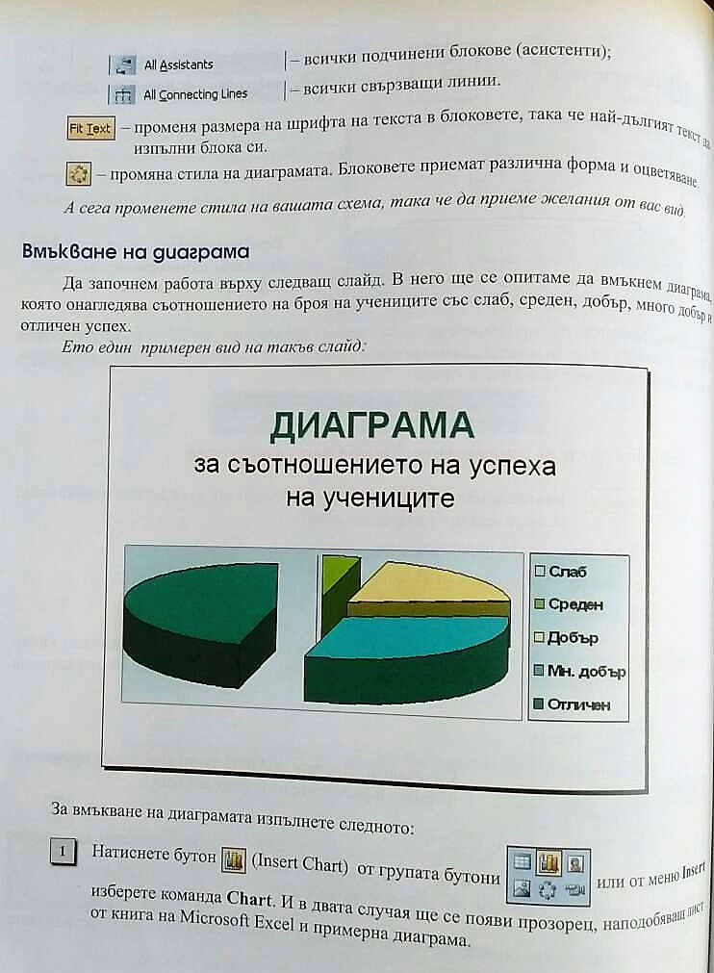
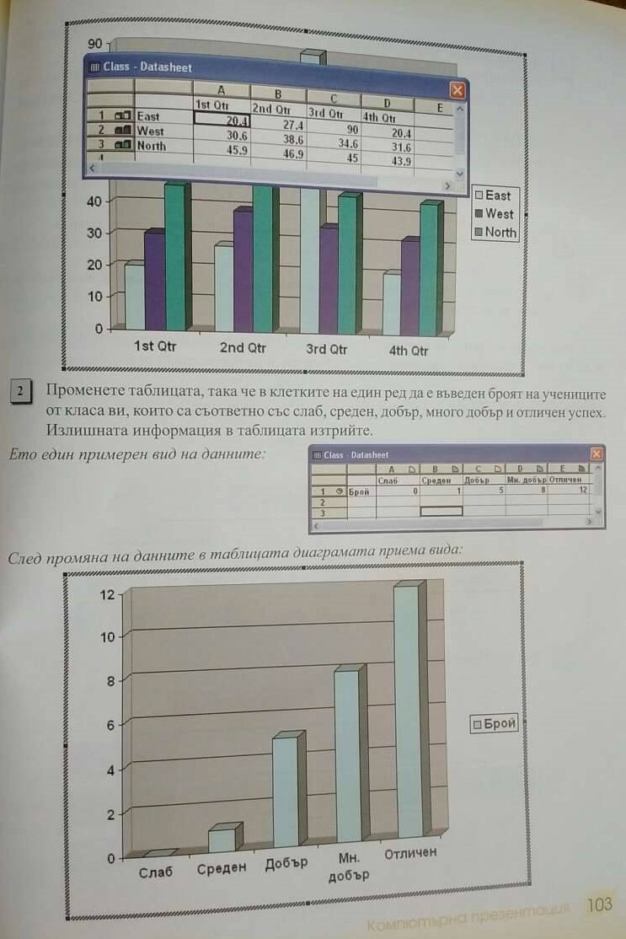

Slide 6
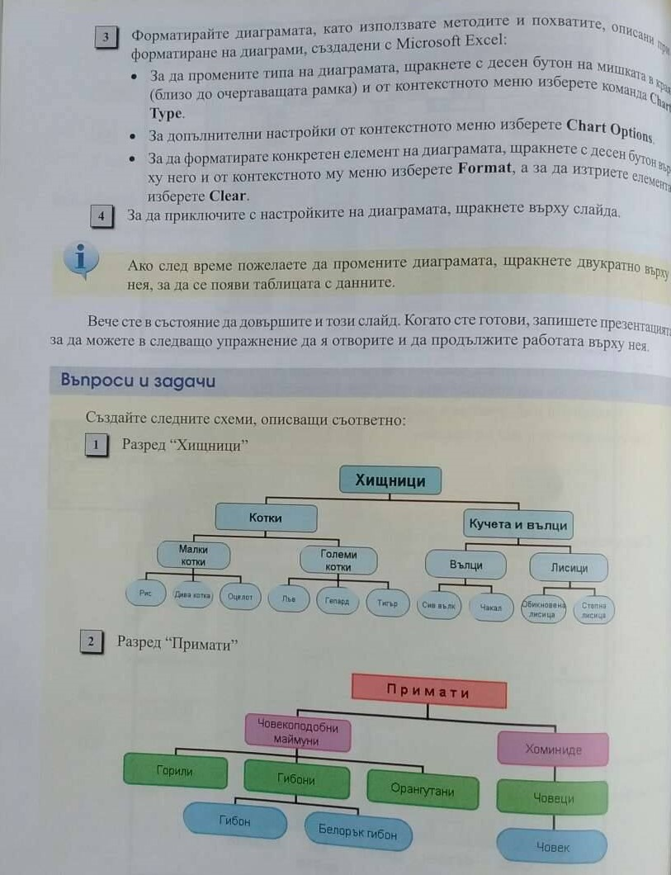
Задачите след урока в същата презентация – на един или на два слайда.

